Slide 1
ВВЕДЕНИЕ В PROCESSING
LESSON 1

Slide 2
План на четверть
УСЛОВИЯ В PROCESSING
СИСТЕМНЫЕ ПЕРЕМЕННЫЕ
ПЕРЕМЕННЫЕ. ТИПЫ ДАННЫХ
МАРАФОН
ЦВЕТ В PROCESSING
LESSON 1
СТАТИЧЕСКАЯ ГРАФИКА 2
СТАТИЧЕСКАЯ ГРАФИКА 1
ВВЕДЕНИЕ В PROCESSING

Slide 3

English Time
Время Английского
IDE | Среда разработки
Point | Точка
Line | Линия
Size | Размер
LESSON 1

Slide 4

Введение
i
Processing - язык программирования, основанный на языке Java.
Позволяет легко и быстро программировать анимацию и интерфейсы.
Создан для изучения основ компьютерного программирования в визуальном контексте.
LESSON 1

Slide 5

Примеры скетчей
LESSON 1

Slide 6
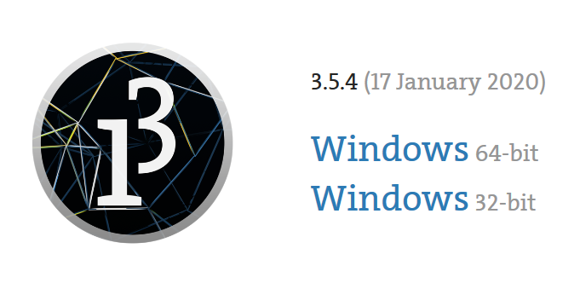
Загрузка Processing
1
Переходим по ссылке: https://processing.org/download/
2
Выбираем разрядность системы и скачиваем архив.
LESSON 1
3
Извлекаем на рабочий стол.

Slide 7
IDE
Вспомогательная панель
Кнопки для запуска и остановки программы
Область для написания кода
Окно вывода программы
LESSON 1
Консоль для вывода данных и отображения ошибок

Slide 8
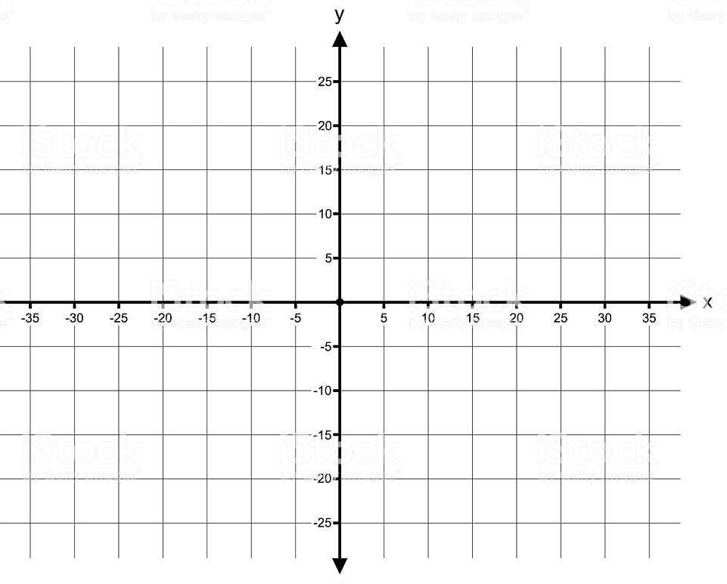
Декартова система координат
Значения Y “растут” вверх
Начало координат (0, 0)
Значения Х “растут” вправо
LESSON 1
Присутствуют отрицательные значения

Slide 9
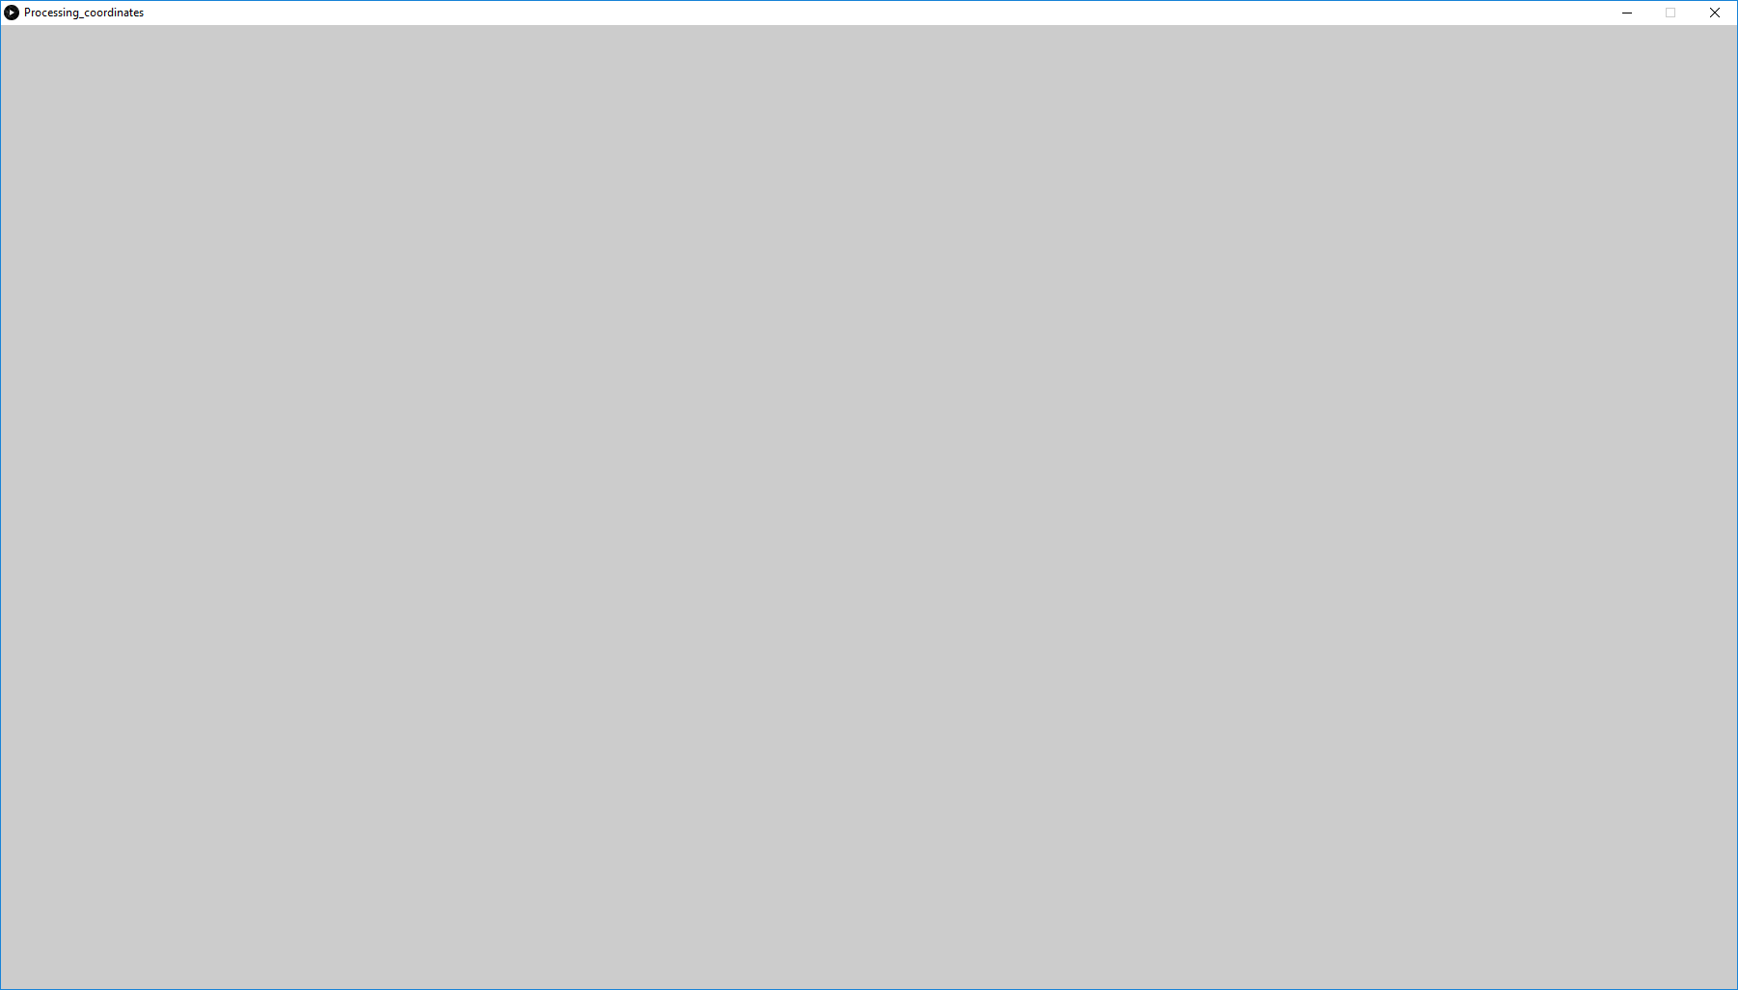
Система координат в Processing
Значения Х “растут” вправо
Начало координат (0, 0)
Окно вывода программы
LESSON 1
Обратите внимание, Processing не отображает объекты, которые находятся в отрицательных координатах
Значения Y “растут” вниз

Slide 10
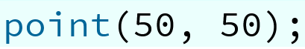
Простые фигуры
i
Самой простой геометрической фигурой является точка. Для отображения на экране точки размером в пиксель, используется команда point.
Команда имеет 2 параметра: координаты X и Y соответственно.
X
Y
LESSON 1
?
Попробуйте с помощью данной команды отобразить несколько точек, после поменять их координаты и посмотреть, что выйдет.

Slide 11
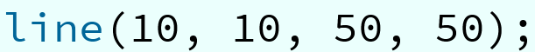
Простые фигуры
i
Следующей простой фигурой является отрезок.
Отрезок - часть прямой, ограниченная двумя точками.
Для отображения на экране отрезка, используется команда line.
Команда имеет 4 параметра: Координаты первой точки и координаты второй точки, соответственно.
X₁
Y₁
X₂
Y₂
LESSON 1

Slide 12
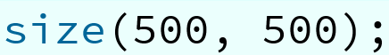
Простые фигуры
?
Используя выше изученные фигуры и знание про систему координат в Processing, попробуйте изобразить более сложные элементы:
Квадрат
Песочные часы
* Треугольник
** Шестиугольник
LESSON 1
i
Для удобства, используйте команду size. Она позволяет регулировать размер окна вывода программы.

Slide 13
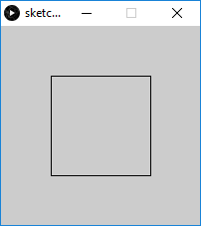
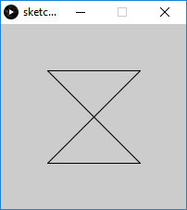

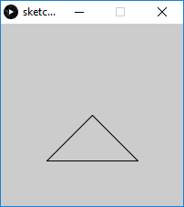
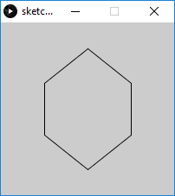
Задачи обработку
LESSON 1
Notes:
Решение задач:
size(500, 500);
// Квадрат
line(100, 100, 400, 100);
line(400, 100, 400, 400);
line(400, 400, 100, 400);
line(100, 400, 100, 100);
// Трикутник
line(400, 400, 100, 400);
line(400, 400, 250, 300);
line(250, 300, 100, 400);
//Шестикутник
line(400, 150, 400, 350);
line(400, 350, 250, 450);
line(250, 450, 100, 350);
line(100, 350, 100, 150);
line(100, 150, 250, 50);
line(250, 50, 400, 150);
// Піщаний годинник
line(100, 100, 400, 100);
line(400, 100, 100, 400);
line(100, 400, 400, 400);
line(100, 100, 400, 400);

Slide 14
Вопросы
1
В каком направлении “растет” координата Y в системе координат Processing?
2
Сколько параметров имеет функция line?
3
Что делает функция size?
LESSON 1

Slide 15

На этом все!
LESSON 1

